Slide 1
WETTERSTATION
Shahram Keshavarz
Jennifer Resch

Slide 2
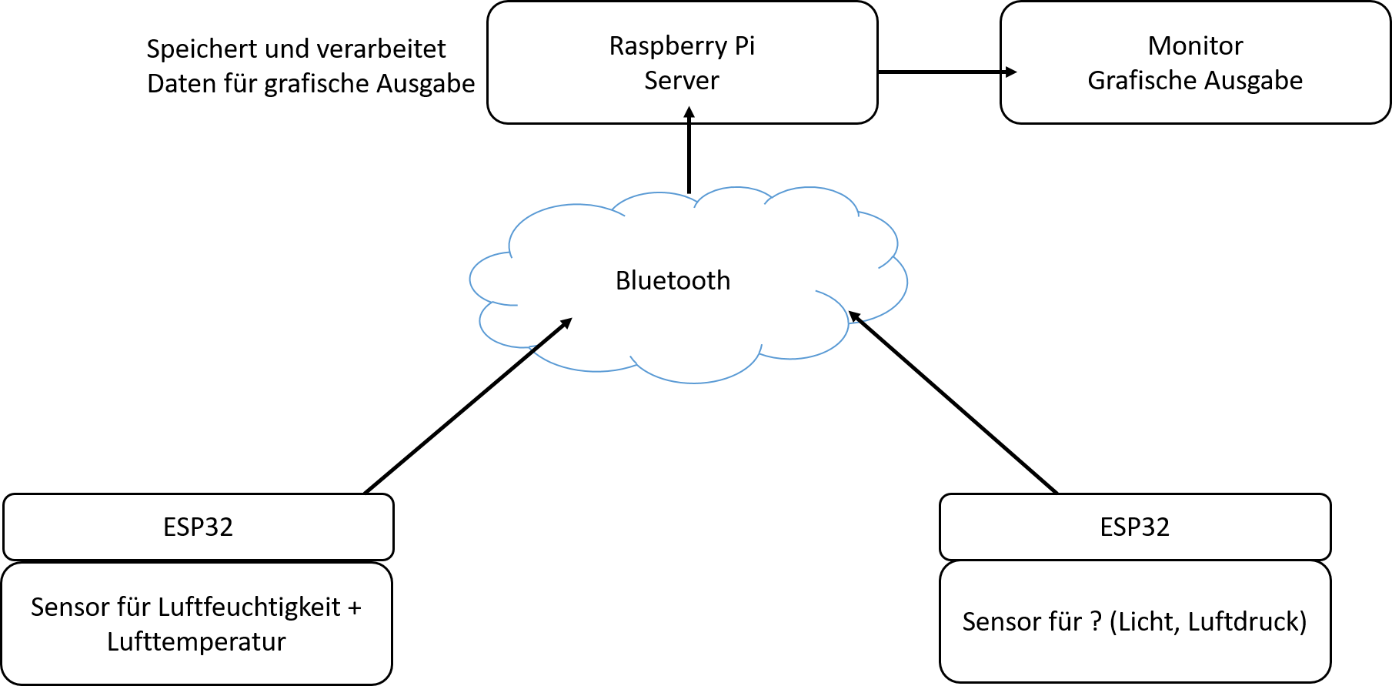
Aufbau (Spezifikation):

Slide 3
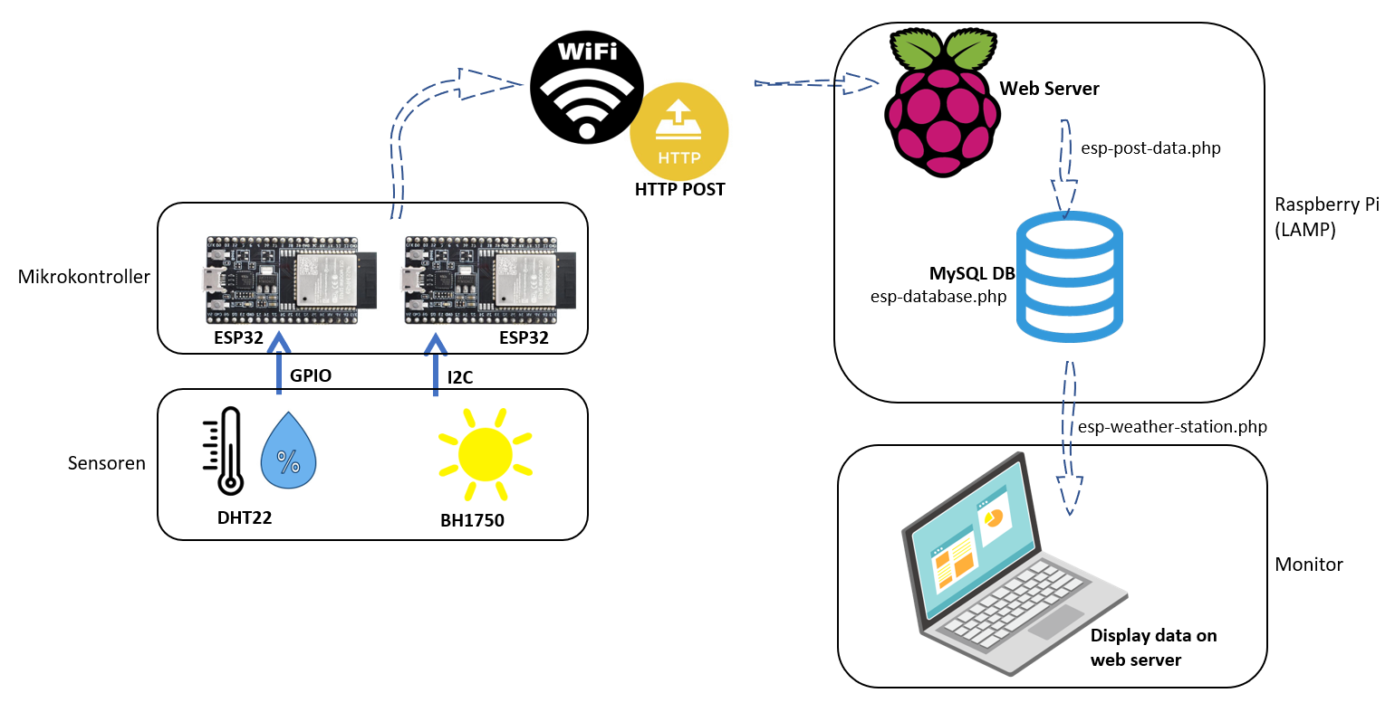
Aufbau (Ergebnis):

Slide 4
Spezifikation vs. Ergebnis:
Geräte:
ESP32 x2 (2 verwendet)
Raspberry 3B x2 (1 verwendet)
Temperatur und Luftfeuchtigkeitssensor x1 (1 DHT22 verwendet)
Sensor Platzhalter x1 (1 BH1750 Lichtsensor verwendet)
Es wird eine Wetterstation zusammengebaut/programmiert, die über zwei ESP32-MCUs Daten von Sensoren abfragt und als Clients über WLAN an den Server, welcher auf dem Raspberry Pi liegt, schickt. Wetterstation-typische Sensoren werden verwendet.
Einziger Unterschied hier war dass wir davor versucht hatten über Bluetooth zu kommunizieren.
Der Server speichert außerdem die Daten aus einem bestimmten Zeitraum in einer Datenbank und kann auf Anfrage eine Grafik mit Vergleichsdaten aus dem gewünschten Zeitraum erstellen (z.B. Temperaturdaten der letzten x Tage).
In der Datenbank werden alle Einträge, die je gesendet wurden, gespeichert aber in der Anzeige werden nur eine bestimmte Anzahl angezeigt. Die Anfrage der Vergleichsdaten hat dann nicht so geklappt wie wir wollten weil die Sensordaten von zwei verschiedenen ESP Geräten kommen.

Slide 5
Spezifikation vs. Ergebnis:
Ungefährer Ablauf:
Server wird gestartet und wartet auf die Clients die sich bei ihm melden und verbindet sich dann mit ihnen, bzw. immer mit meinem und dann dem anderen. Die Daten werden abgefragt und an eine optische „Darstellung“ geschickt die auf dem Raspberry läuft. Dann werden die Daten von beiden Clients in einem bestimmten Intervall aktualisiert und wieder an die „Darstellung“ geschickt.
Der Server startet und wartet auf eingehende HTTP Posts die an die post-esp-data.php gehen, mit welcher die Daten in die Datenbank geschrieben werden. Es gibt keine “Verbindung” die aufgebaut wird zwischen den Geräten.Die Daten werden dann von einer anderen .php Datei abgefragt und aktualisiert. Die “Clients” aktualisieren ihre Daten aber weiterhin und schicken sie in verschiedenen Intervallen weiter, bei einem ESP kann durch vorbestimmte Intervalle gewechselt werden mittels Boot Button.

Slide 6
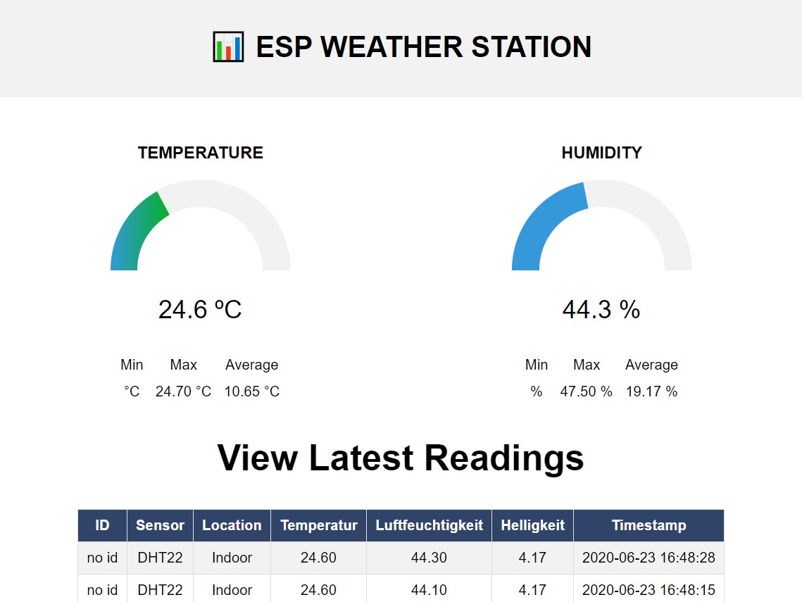
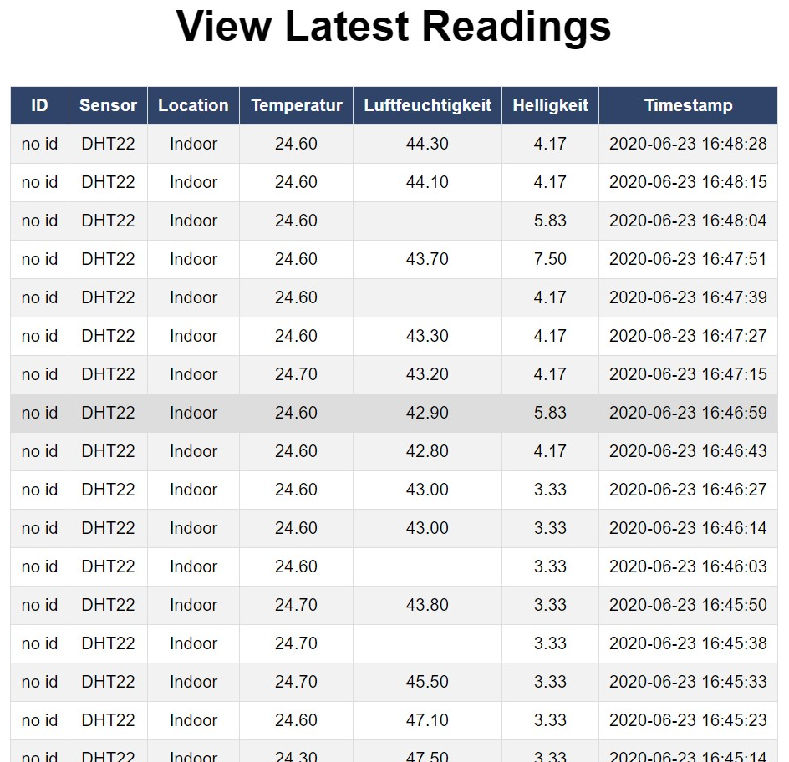
Anzeige im Browser

Slide 7
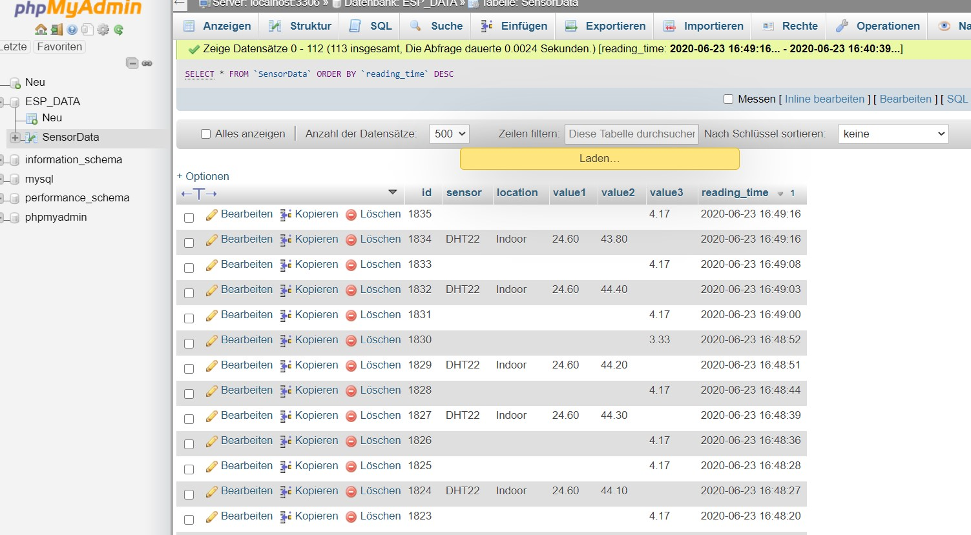
Datenbank

Slide 8
Probleme bei der Implementierung:
Bluetooth:
Komplex
trotz passendem Aufbau
keine Verbindung und kein Datenaustausch möglich
Anfangs war Bluetooth vorgesehen als Verbindung zwischen den Geräten, was aber trotz langer Recherche und Testen nicht klappen wollte, deshalb der Wechsel zu HTTP Post.
Server der Knoten erkennt:
Durch die ausgewählte Übertragungsart war es schwieriger “Knoten” vom Server erkennen zu lassen. Die ESPs geben aber Fehlermeldungen aus wenn der Server nicht erreichbar ist.
Sensoren:
Ansteuerung des DHT22 sowie BH1750 komplex ohne dazugehörige Library.

Slide 9
Verbesserungsmöglichkeiten:
Energiereduktion durch Bluetooth-verbindung ( wodurch Akkubetrieb effizienter wird)
Weitere Energiereduktion durch größere Intervalle
Updates alle paar sekunden/min machen keinen großen Sinn
Knotenerkennung und dementsprechende Reaktion seitens Server (teilweise implementiert)
Steuerung der Intervalle vom Server aus
Grafische Anzeige für Helligkeit, bzw. allgemein bessere Integration beider Sensoren
Implementierung ohne Library, Vorteil?

